Slide 1
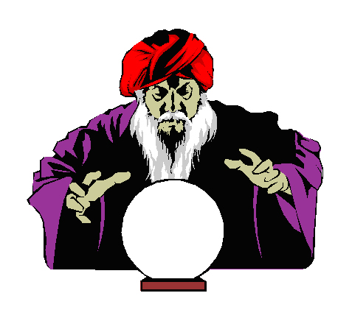

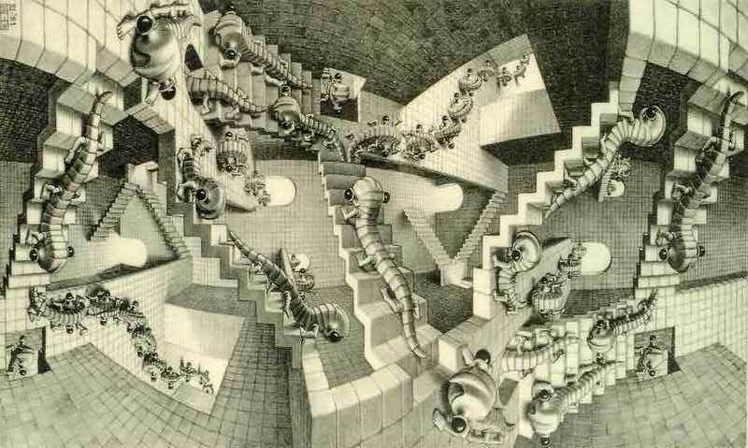
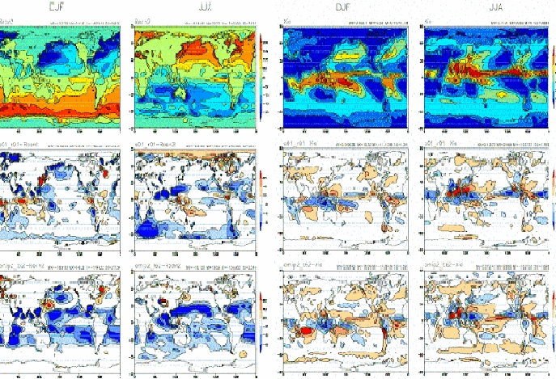
Az Előrejelzés Ára
Egy játék információkról, döntésekről és következményekről
RÉSZVÉTEL!
(ÖSSZEZAVARODÁS
VÁRHATÓ)
  by Pablo Suarez
Red Cross / Red Crescent Climate Centre
Notes:
Kattintás:
Kezdetben mutassuk be a Nemzetközi Vöröskereszt és Vörös Félhold mozgalmat!
Kattintások:
1. Nem lenne egyszerűen nagyszerű, ha a mozgalomnak lenne egy kristálygömbje és előre tudná, hogy egy katasztrófa be fog következni?
2. ?
3. Jelenleg van arra lehetőség, hogy az éghajlathoz kapcsolódó katasztrófákat előre jelezni tudjuk! A kutatók sok mindent előre tudnak jelezni, így például az esőzéseket is, sőt akár hónapokkal előre, ami pedig természetesen segíthet nekünk a döntéshozás folyamatában. Abban, hogyan készüljük fel az esetleges katasztrófákra. Ettől függetlenül azonban, ha egy Vöröskereszt munkatársnak megmutatnád ezt a térképet, akár ezt is mutathatnád!
4. EZT!
5. Ugyan ez a játék is arra lett kifejlesztve, hogy ezeket a fogalmakat megmagyarázza, az összezavarodás nem kizárt…

Slide 2
ALAPSZABÁLYOK
Játék = a valóság egyszerűsített ábrázolása
(A játékszabályok nem vitathatóak)
A döntések egyéniek
(De erősen ajánlott konzultálni a csapattagokkal)
3. Nyersz vagy veszítesz babszemeket (A babszemeket nem lehet megosztani, 10 babszemmel kezded a játékot)
Notes:
Magyarázzuk meg minden 3 főből álló csapatnak, hogy ők egy régiót képviselnek, illetve minden játékos egy-egy helyi szervezetet.
A babszemek a helyi szervezetük pénzét/erőforrásait képviselik.

Slide 3
NYERTESEK & VESZTESEK
Vesztesek: Több babszemre lenne szükséged?
… ☹ krízis-helyzet
Nyertes: Legtöbb saját babszem
Nyertes csapat: Legtöbb babszem
Notes:
Ha nincs több babszemük kirúgják őket, kilépnek a játékból.
Mutassuk meg itt a díjakat.

Slide 4
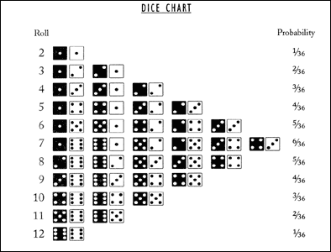
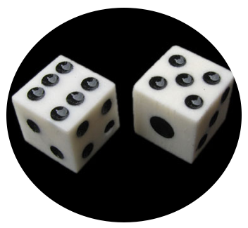

Helyi klíma regionális vonatkozásban
Helyi
Regionális
Árvíz ha 10+
(~16% esély)
2
3
4
5
6
7
8
9
10
11
12
Notes:
Ebben a játékban minden egyes Vöröskeresztes régió árvizek által veszélyeztetett zóna.
Hogyan lesz árvized? Dobsz a kockával!
Kattintások:
1. Minden régióra egy dobókocka van, és egy lokális dobókocka. Ha a kettő összege 10-nél több, árvíz van!
Mit gondolsz milyen gyakran lesz árvíz?
2. Itt láthatod az összes kombinációt két dobókocka esetén.
3. A valószínűségek kiszámításával tehát megállapítható, hogy az esetek nagyjából 16%-ában lesz szó árvízről.
Most kérjünk meg mindenkit, hogy dobjon a kockával. Kérdezzük meg kinél van árvíz? Legyünk biztosak abban, hogy mindenki megértette a szabályokat.

Slide 5
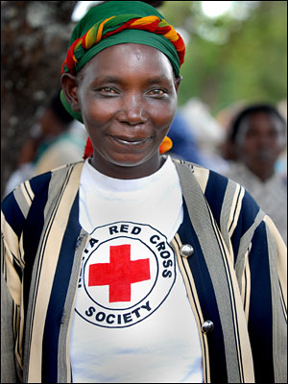
TE
(VÖRÖSKERESZTES ALKALMAZOTT)
Állj fel árvízi felkészültség esetén:
Fizess 1 babszemet az árvíz előtt
Korai cselekvés
Maradj ülve (tevékenységeid nem kötődnek
a katasztrófa-helyzetekre való felkészüléshez):
Ne fizess semmit
Nincs cselekvés
Notes:
Te egy Vöröskereszt alkalmazott vagy.
Amennyiben aggódsz az árvizek miatt, felmerülhet benned, hogy van-e bármi amit tehetnél mielőtt az árvíz bekövetkezik?
kattintás: Igen. Felkészülhetsz az árvízre, de ez egy babszemedbe fog kerülni. Csak az esős időszak előtt van lehetőséged az árvizekre felkészülni, ezért a kockával dobás előtt fel kell állnod.
Kattintás: Ha nem szeretnél felkészülni az árvízre, nem kell fizetned semmit, és ülve maradhatsz.

Slide 6
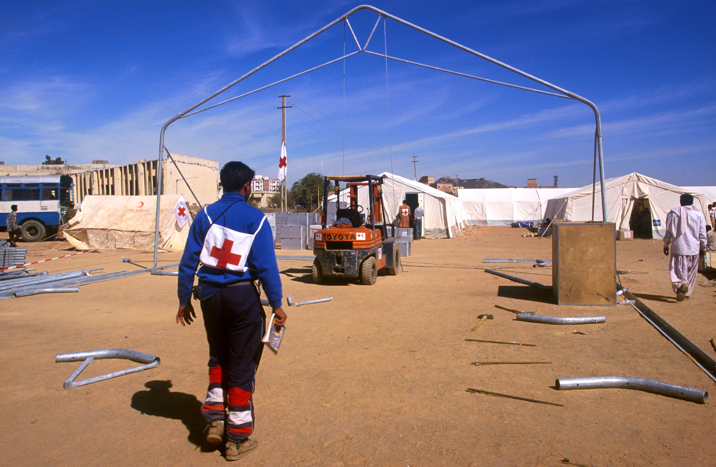
Notes:
Az ábrán látható a katasztrófára való előkészület – sátrak elhelyezése?

Slide 7
Nincs probléma
Nincs katasztrófa?
: Nincs probléma
: Fizess 4-et
Korai cselekvés
Árvíz ?
Nincs cselekvés
Nincs elég babszemed kifizetni? KRÍZIS!

Slide 8
JÁTÉK!
Két gyakorlási kör
Notes:
Az első dobást követően, kérjünk meg mindenkit, hogy elemezze ki mi történt. Keressünk olyan embereket, akik hiába cselekedtek (elpazarolta az adományozók pénzét!), illetve olyanokat, akik felkészültek az árvízre és ez valóban bekövetkezett (hős vagy!), illetve akik nem készültek fel rá, azonban bekövetkezett az árvíz (rengeteget kellett fizetni). Kérjük meg őket mondják el mi történt velük, így a többiek okulhatnak belőle.
Gyakorlati körök száma tetszőleges, a végén mindenki visszakapja a babjait. A valódi játék elkezdődhet, mutassuk meg az ajándékokat… (részleteket lásd a leírásban)
Ezt követően kérdezzük meg a játékosokat, hogy ki szeretné tudni mi volt a pohár előtt, még mielőtt döntést kellett hozniuk azt illetően, hogy felkészülnek vagy sem? Várhatóan mindenki igennel válaszol.

Slide 9
AUKCIÓ A REGIONÁLIS ELŐREJELZÉSÉRT
A csapatok felének információja lehet a valószínű esőzésekről
1. Tegyetek a pohárba tetszőleges számú babszemet
2. A visszaszámlálás végén gyertek előre a pohárral
Legnagyobb ajánlatot tevő csapatok:
  A csapat döntéshozatal előtt láthatja a regionális dobókockát a játék során.
  A játékmester elveszi a babszemeket.
Többi csapat: Visszakapja a babszemeket.

Slide 10
Csapat neve: __________
Nem: Nő / Férfi
Hány babbal járultál hozzá az Előrejelzés aukcióhoz? ____________
A csapatod nyerte az Előrejelzés aukciót? Igen / Nem
Notes:
Kérjük meg a játékosokat az A-D kérdések megválaszolására.

Slide 11
AUKCIÓ KATASZTRÓFA KOCKÁZATOK CSÖKKENTÉSÉRE (KKCS)
Egyetlen csapat csökkentheti a jövőben esetleg bekövetkező katasztrófák hatását
esetében, amennyiben lesz, 4 helyett 2 babszemet kell fizetni.
Nincs
cselekvés
Árvíz
A szabályok az Előrejelzés aukcióval megegyeznek (kivéve, hogy egyetlen nyertes van).
Döntsetek gyorsan és vigyétek a játékmesterhez a babszemeket!
Legjobb ajánlatot tevő csapat: A játékmester elveszi a babszemeket és a csapat megkapja a KKCS programot.
Többi csapat: Visszakapja a babszemeket.

Slide 12
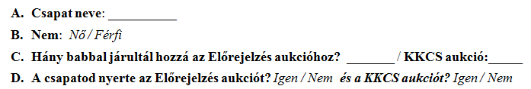
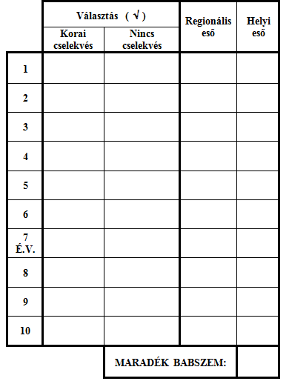
Notes:
Most meg játsszunk!

Slide 13
Notes:
This is data from this game played in 5 continents. For the latter two categories, this is calculated out of the number of times each person acted.
Evidence of gameplay data from the sessions in Vietnam and Uganda reveal interesting patterns in the links between information, decisions and consequences: Those with access to the forecast understood that, in order to maximize efficiency and effectiveness, it is best to accept the risk of acting in vain some of the time (i.e. about half of the time when the regional forecast anticipates 50% chance of extreme rains) because that is associated with a substantial reduction of “failure to act” instances and almost a doubling of “worthy action” instances, which is the scenario where deaths and human suffering is directly avoided and thus should matter most to the humanitarian sector.

